Slide 1

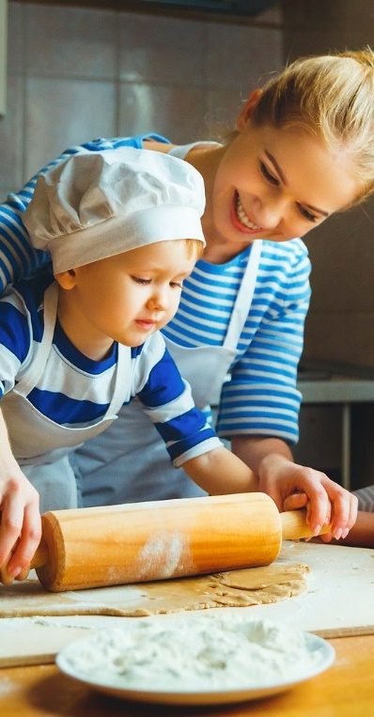
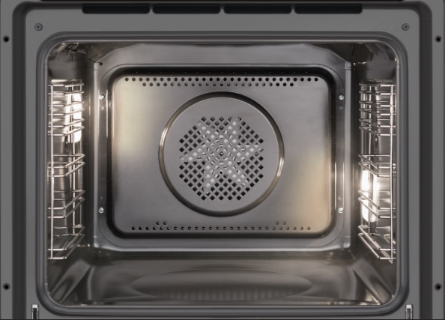
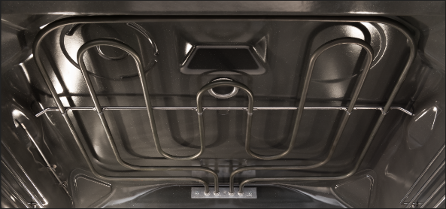



BAKING PRO SYSTEM
НОВАЯ ФОРМА ЗАДНЕЙ СТЕНКИ
более равномерный и контролируемый поток воздуха
ПРЕИМУЩЕСТВО : равномерное приготовление и лучшее качество блюд
НОВАЯ ФОРМА ВЕРХНЕГО НАГРЕВАТЕЛЯ
занимает почти всю верхнюю поверхность духовки – более качественное распределение тепла внутри, экономия потребления электроэнергии, более равномерное выпекание и гриль
ПРЕИМУЩЕСТВО : равномерное выпекание и гриль
Верхний нагревательный элемент (900 Вт) + гриль (1500 Вт); ранее: 900 + 2000 Вт)
Кольцевой нагревательный элемент (2100 Вт); ранее : 2000 Вт
Нижний нагревательный элемент (1100 Вт); без изменений

Slide 2
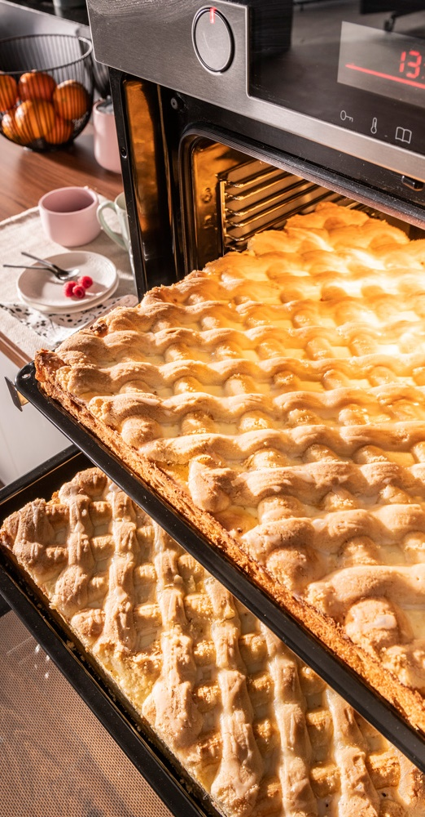

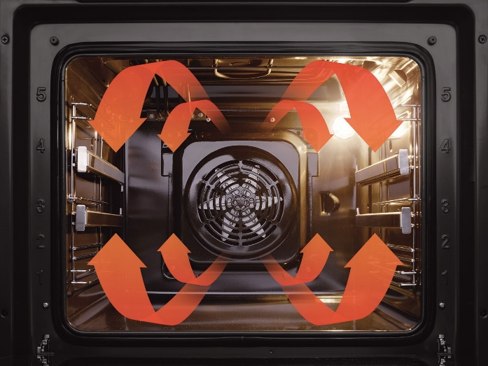
BAKING PRO SYSTEM – БЫСТРЫЙ НАГРЕВ
Быстрый нагрев
БОЛЕЕ БЫСТРЫЙ ПРЕДВАРИТЕЛЬНЫЙ НАГРЕВ:
Благодаря сниженной мощности гриля (1,5 вместо 2 кВт) и увеличенной мощности нагревательного элемента (2,2 вместо 2 кВт) мы можем использовать оба нагревателя для предварительного нагрева. Время нагрева сократилось до 3 мин (вместо 4 мин до этого).
ПРЕИМУЩЕСТВО : печь быстрее прогревается и готова к процессу готовки

Slide 3
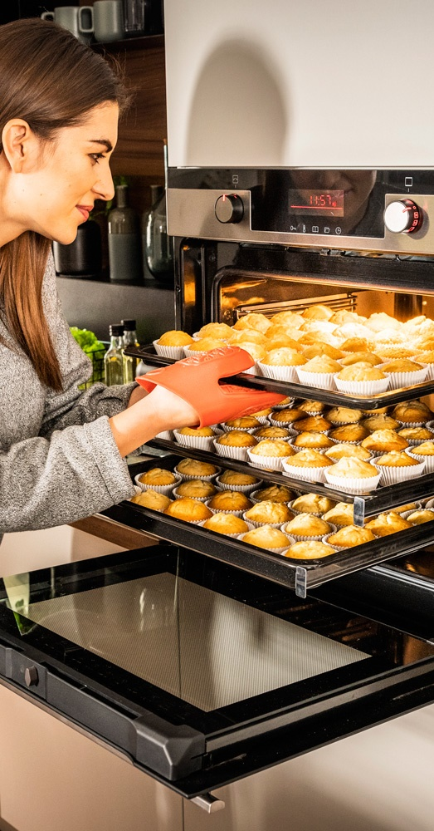

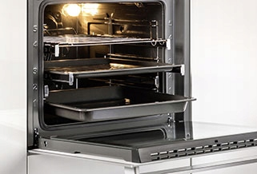
BAKING PRO SYSTEM
Большой объем
Больший размер противня и решетки, больше уровней приготовления (6 уровней для хромированных направляющих, 9 уровней для телескопических)
ПРЕИМУЩЕСТВО : возможность готовить больше, больших блюд по размерам, легкая очистка

Slide 4
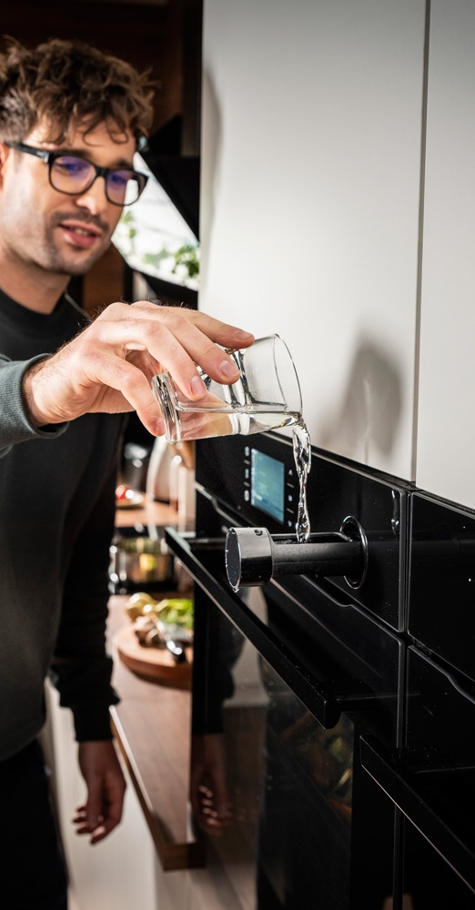


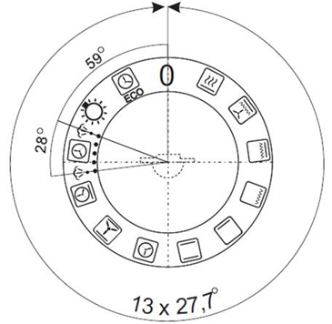

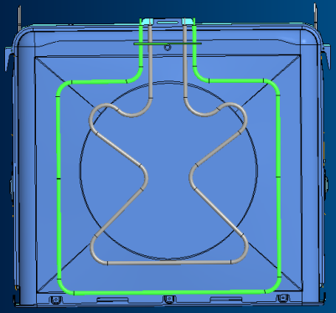
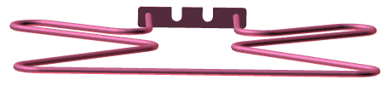
BAKING PRO SYSTEM
Soft Steam
ПРИГОТОВЛЕНИЕ НА ПАРУ :
вода наливается на дно духового шкафа и включается соответствующая программа
SoftSteam принцип работы : горячий воздух и дополнительный нагревательный элемент. Специальная форма нижнего нагревательного элемента. Максимальный объъем жидкости – 300 мл; рекоммендация – 150 мл.
ПРЕИМУЩЕСТВО : хлеб хорошо выпекается и приобретает хрустящую корочку, без растрескиваний
SoftSteam нижний нагревательный элемент (300Вт+ 800Вт)
Стандартный нагревательный элемент (1100Вт)

Slide 5
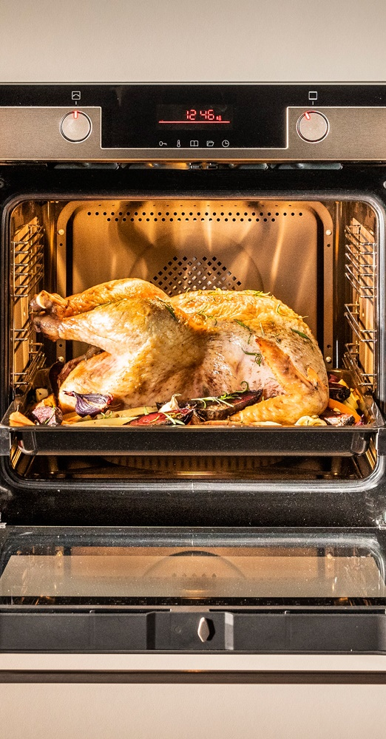
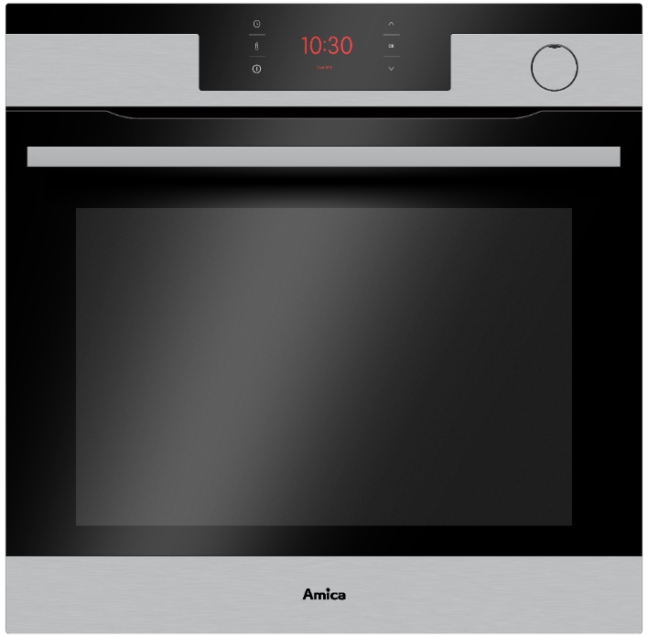
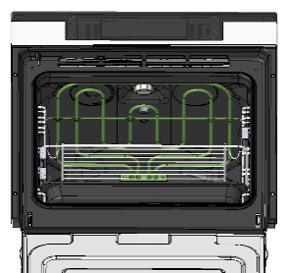
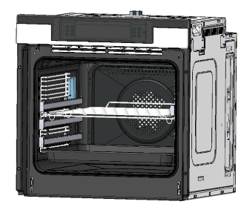
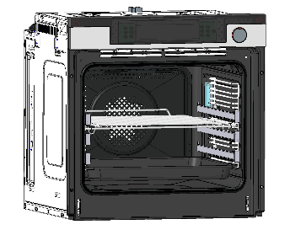
BIG CAVITY НОВЫЕ ФУНКЦИИ
Освещение
ОСВЕЩЕНИЕ ВНУТРИ ДУХОВОГО ШКАФА :
освещение перенесено к центру
ПРЕИМУЩЕСТВО : лучшая видимость во время приготовления
{{{{
{{{{
{{{{
{{{{
{{{{
{{{{
Стандартная духовка – классическая или галогеновая лампа
Стандартная духовка – галогеновое освещение слева
Паровая духовка – освещение справа

Slide 6
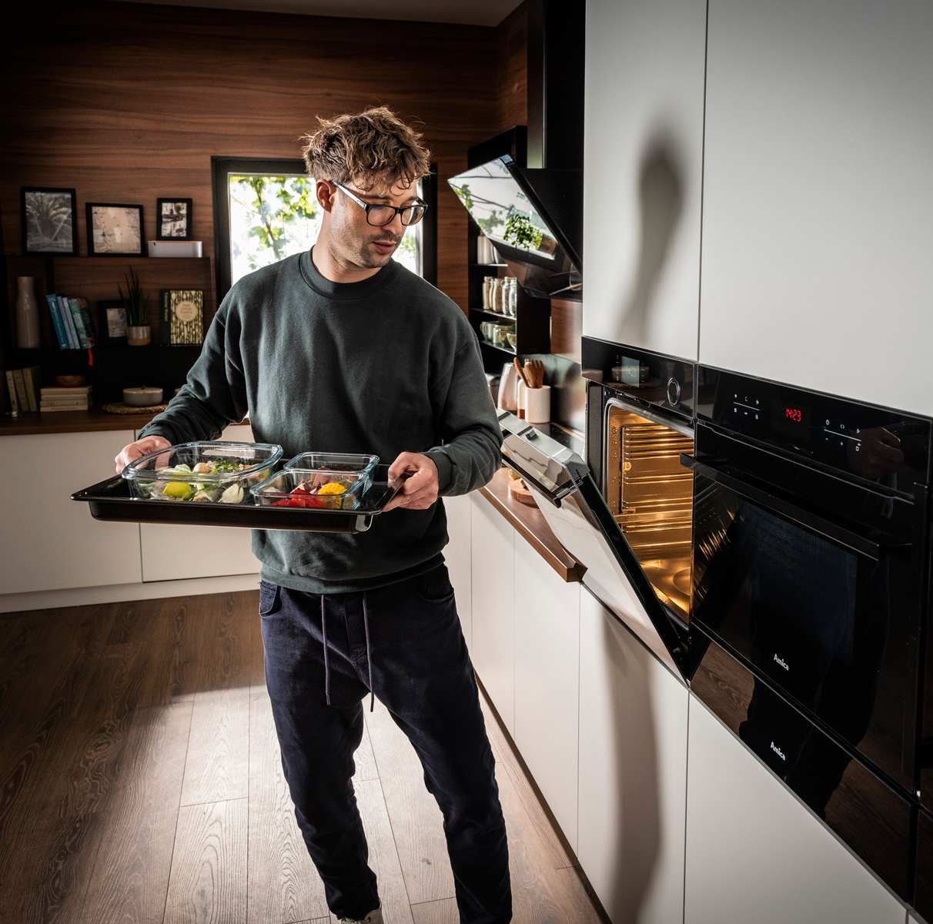
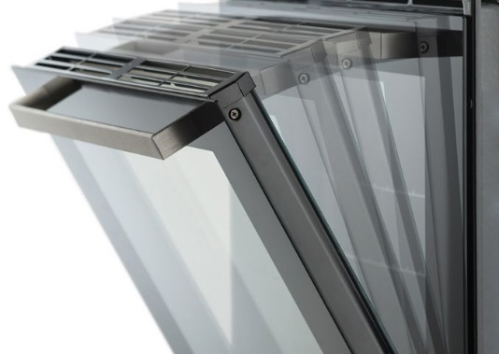
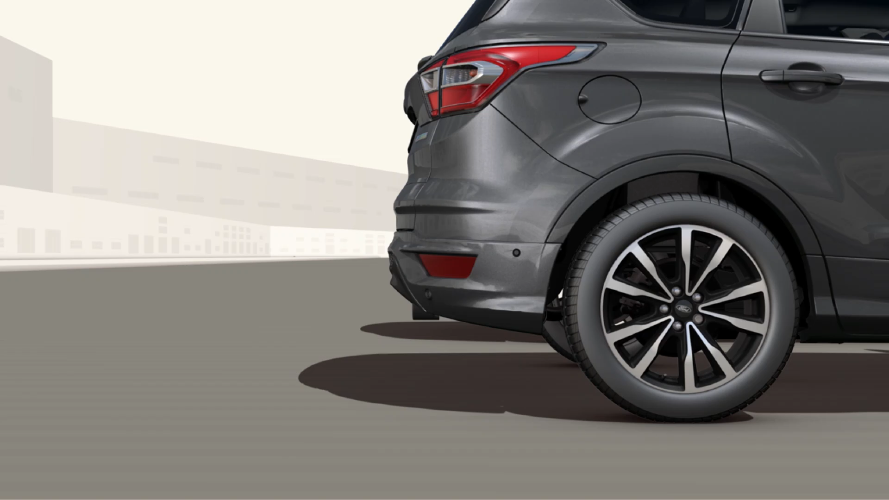

BIG CAVITY НОВЫЕ ФУНКЦИИ
Авто открытие дверцы
ИННОВАЦИЯ,
УНИКАЛЬНОСТЬ НА РЫНКЕ
Функция активируется касанием ручки духового шкафа.
Даже легкое касание локтем активирует функцию

